Slide 1
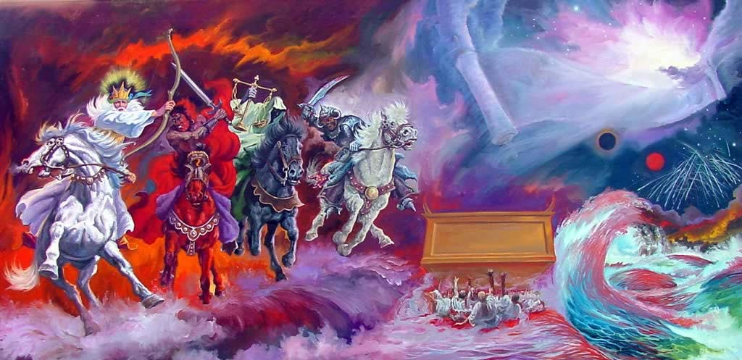
OS SETE SELOS
Lição 5 para 2 de fevereiro de 2019

Slide 2

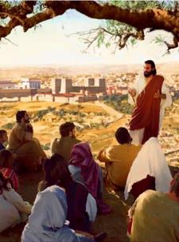
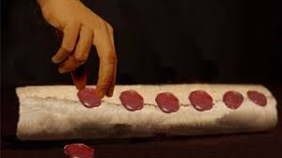
A mensagem dos selos resume a história da igreja desde seus inícios até a Segunda Vinda.
Estes selos seguem o mesmo padrão histórico esboçado por Jesus em Mateus 24.
MATEUS 24 |  | APOCALIPSE 6
Sinais iniciais (4-14) | Guerras e rumores, fome, pestes, pregação do evangelho | Pregação do evangelho, fome, espada, pestes | Os 4 cavaleiros (6:1-8)
Período de tribulação (21-22) | Grande tribulação | As almas sob o altar se queixam por sua tribulação | Quinto selo (6:9-11)
Sinais no céu (29) | No sol, na lua, nas estrelas e as potencias dos céus | Sinais no sol, na lua, nas estrelas e no céu | Sexto selo (6:12-17)
Aparece o Filho do Homem (30) | Sinal no céu, há lamentações na terra | Os ímpios se escondem da ira do Cordeiro

Slide 3
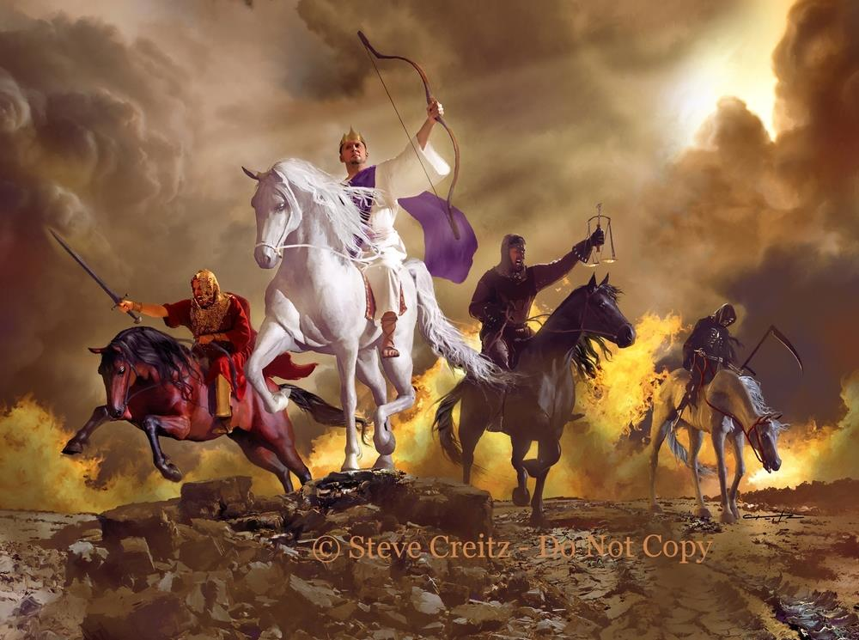


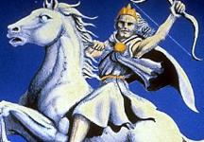


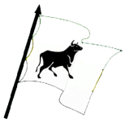
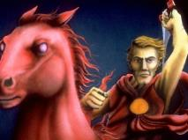
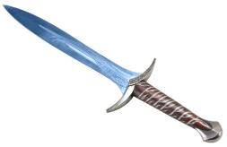

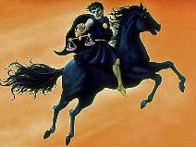
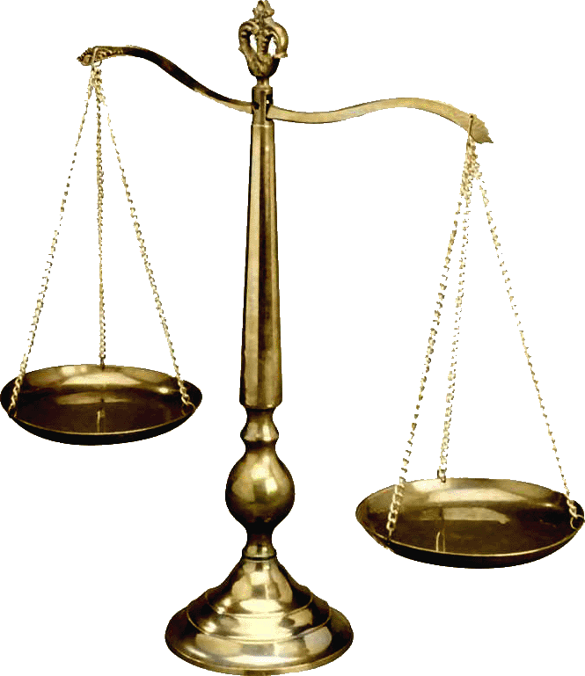


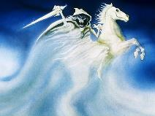

Vs
Ser vivente
Cavalo
Cavaleiro
Foi-lhe dado
Período
Primeiro
Branco
Tinha um arco
Uma coroa
1-2
31-100
Segundo
Vermelho
Foi-lhe dado poder de tirar da terra a paz
Uma grande espada
3-4
100-313
Terceiro
Negro
Tinha uma balança na mão
Instruções sobre o preço dos alimentos
5-6
313-538
Quarto
Amarelo
Se chamava Morte e o Hades o
seguia
Poder sobre ¼ da terra, para matar com espada, com fome, com mortandade, e com as feras da terra
7-8
538-1517

Slide 4

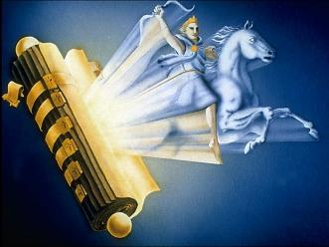
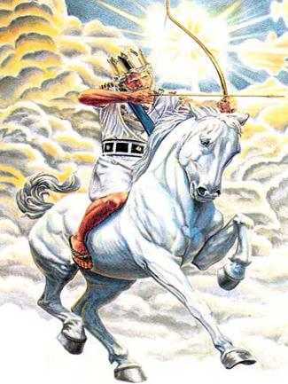
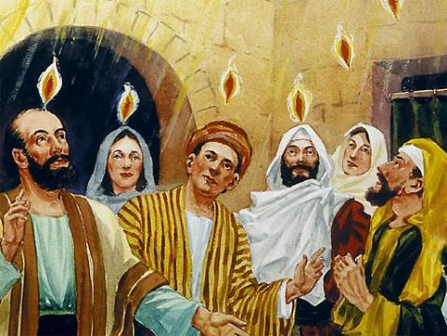
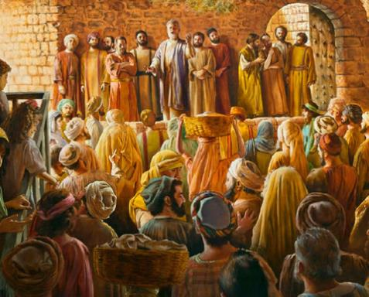
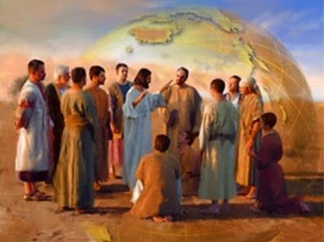
O PRIMEIRO SELO
“E olhei, e eis um cavalo branco; e o que estava assentado sobre ele tinha um arco; e foi-lhe dada uma coroa, e saiu vitorioso, e para vencer.” (Apocalipse 6:2)
Ao romper-se o primeiro selo, João vê um cavalo puro (branco), cujo cavaleiro brande uma arma de longo alcance (arco) e sai vitorioso (coroa).
Este cavalo simboliza a Igreja recém fundada.
Graças ao poder que lhe deu no Pentecostes “saiu vencendo e para vencer”.
Apenas 30 anos depois da morte de Jesus, Paulo pode dizer que o Evangelho “é pregado em toda a criação que está debaixo do céu” (Colossenses 1:23)

Slide 5

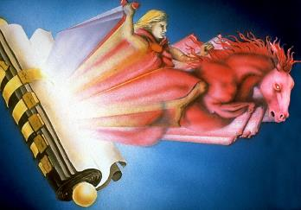
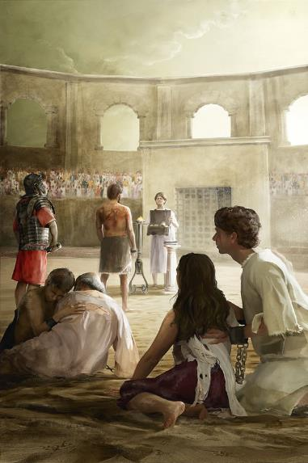
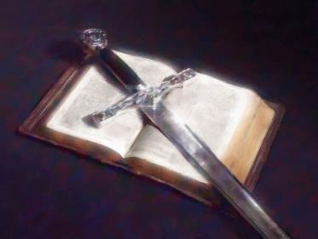
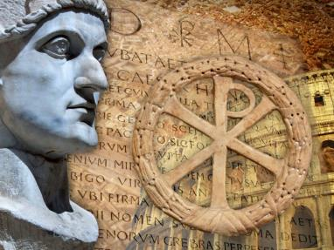
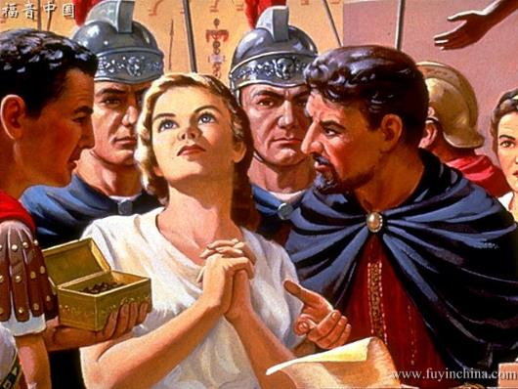
O SEGUNDO SELO
“E saiu outro cavalo, vermelho; e ao que estava assentado sobre ele foi dado que tirasse a paz da terra, e que se matassem uns aos outros; e foi-lhe dada uma grande espada” (Apocalipse 6:4)
Tal como Jesus havia predito, a pregação do Evangelho provocou uma forte resistência por parte das forças do mal (Mateus 10:34).
A partir do século II, as autoridades romanas perseguiram duramente o cristianismo e derramaram o sangue de muitos mártires.
As perseguições foram especialmente intensas durante o reinado de Diocleciano, Maximiano, Galério e Constâncio.
Este período concluiu quando Constantino deteve finalmente as perseguições.

Slide 6

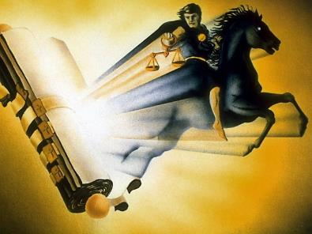
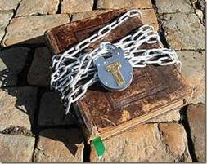
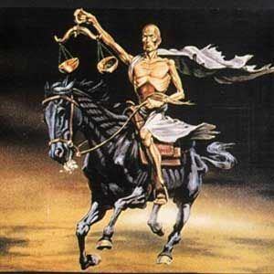
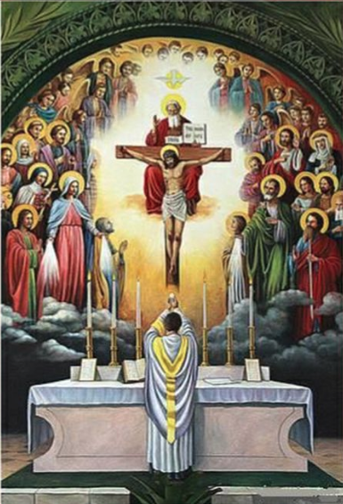
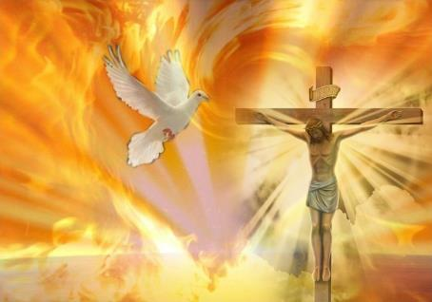
O TERCEIRO SELO
“E, havendo aberto o terceiro selo, ouvi dizer o terceiro animal: Vem, e vê. E olhei, e eis um cavalo preto e o que sobre ele estava assentado tinha uma balança em sua mão. E ouvi uma voz no meio dos quatro animais, que dizia: Uma medida de trigo por um dinheiro, e três medidas de cevada por um dinheiro; e não danifiques o azeite e o vinho.” (Apocalipse 6:5-6)
Assim como o negro é o oposto ao branco, a pureza do Evangelho do cavalo branco chegou a corromper-se durante os anos 313-538.
Comprar um kilo de trigo pelo salário de um dia de trabalho levava os trabalhadores à fome e à pobreza.
A Bíblia foi abandonada e o povo foi deixado com fome da Palavra de Deus (escassez de trigo e cevada).
Porém Deus seguiu oferecendo a salvação através do Espírito Santo (azeite) e o sangue de Jesus (vinho).

Slide 7

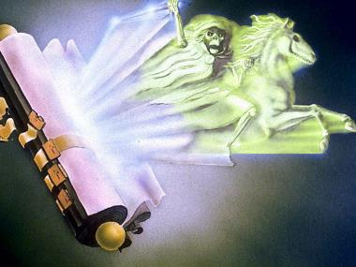

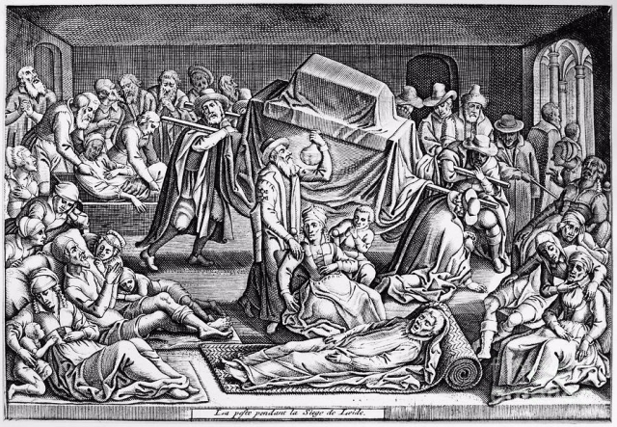
O QUARTO SELO
“E olhei, e eis um cavalo amarelo, e o que estava assentado sobre ele tinha por nome Morte; e o inferno o seguia; e foi-lhes dado poder para matar a quarta parte da terra, com espada, e com fome, e com peste, e com as feras da terra.” (Apocalipse 6:8)
A cor deste cavalo é a cor de um cadáver em decomposição. Simboliza a morte espiritual como a consequência lógica do abandono da Bíblia e dos princípios do Evangelho.
Este período é paralelo ao representado pela igreja de Tiatira, uma igreja espiritualmente morta.
Aos castigos dos outros cavalos (a espada e a fome) são adicionados novos castigos (mortandade e feras). Talvez seja esta uma tentativa divino para que a igreja reaja e abandone sua apostasia (Levítico 26:21-41).

Slide 8
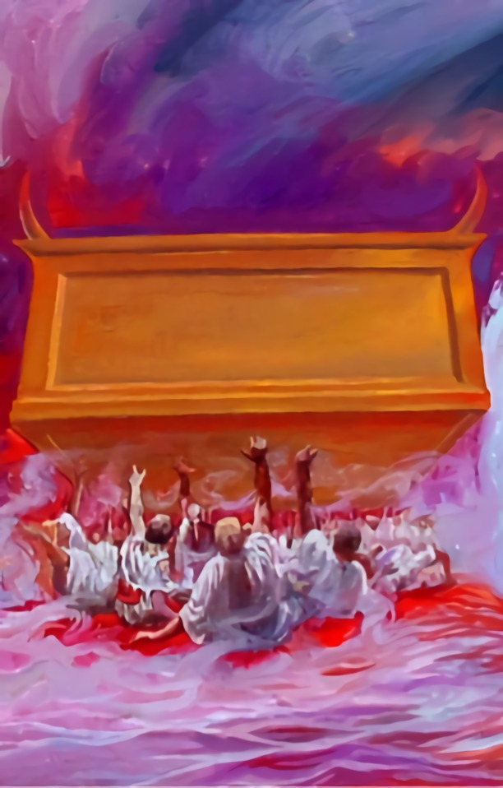
O QUINTO SELO
“E, havendo aberto o quinto selo, vi debaixo do altar as almas dos que foram mortos por amor da palavra de Deus e por amor do testemunho que deram.
” (Apocalipse 6:9)
No Templo, o sangue das vítimas era derramado ao pé do altar dos holocaustos (Levítico 4:25).
Ali, simbolicamente, João vê as pessoas (almas, ver 1 Reis. 15:29) que morreram pelas mãos da Igreja romana por causa de sua fé.
Estes mártires são considerados dignos (ver Ap. 3:4), e se lhes assegura que Deus não se esquece deles. Mas devem esperar um tempo até que cada caso seja julgado, e Cristo venha “para recompensar a cada um segundo sua obra” (Ap. 22:12).
Naquele momento, serão ressuscitados e se unirão a “seus conservos e seus irmãos”.

Slide 9

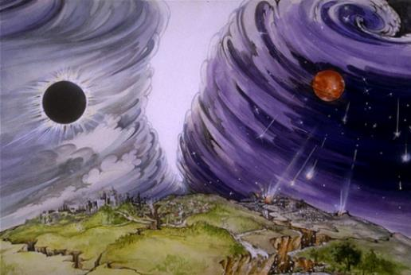
O SEXTO SELO
“E, havendo aberto o sexto selo, olhei, e eis que houve um grande tremor de terra; e o sol tornou-se negro como saco de cilício, e a lua tornou-se como sangue;” (Apocalipsis 6:12)
Os sinais preditos neste sexto selo se cumpriram exatamente na ordem indicada pela profecia:
19/5/1780 A lua aparece como ensanguentada.
13/11/1833 Grande chuva de estrelas.
19/5/1780 O sol se escurece desde as 10 da manhã.
1/11/1755 O terremoto de Lisboa.
O período deste selo se estende aos nossos dias, até o momento em que cada pessoa seja confrontada com a verdade do Evangelho. O que rejeitar esta verdade desejará fugir da presença do Cordeiro. “E quem poderá permanecer em pé?”.
A resposta a esta pergunta encontraremos no capítulo 7.

Slide 10

“O mundo perece pela carência do evangelho. Há fome da Palavra de Deus. Poucos pregam a Palavra não misturada com tradições humanas. Embora tenham os homens nas mãos a Bíblia, não recebem as bênçãos que, para eles, Deus nela colocou. O Senhor chama Seus servos para levar a mensagem ao povo. A Palavra da vida eterna deve ser dada aos que perecem em seus pecados”
E.G.W. (Parábolas de Jesus, pg. 119)

